Slide 1
Школа Банковского сотрудника ВТБ
Программа обучения для студентов
Самара, 2021-2022 гг.
Notes:
Слайд для заставки на сбор группы участников.

Slide 2
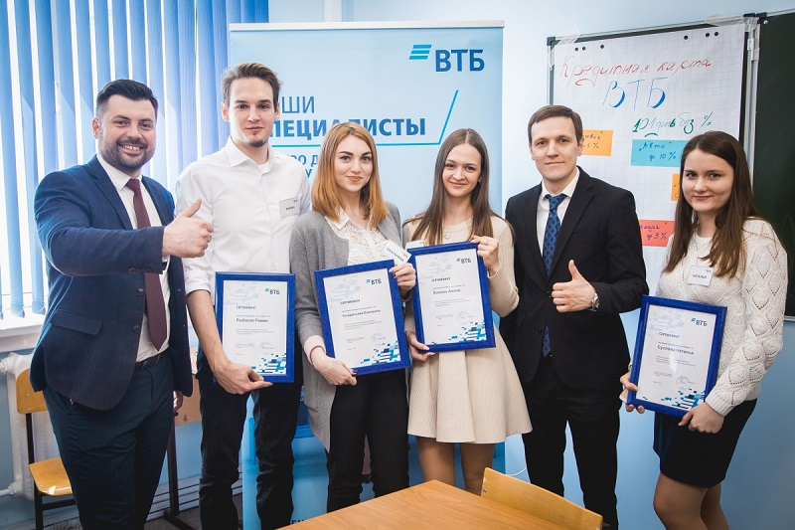
Проект сотрудничества включает в себя:
Программа дополнительного образования студентов для подготовки банковских специалистов
Прохождение студентами производственной преддипломной практики в подразделениях Банка ВТБ (ПАО)
Трудоустройство в Банк лучших кандидатов, прошедших обучение
Основная цель сотрудничества – профессиональный и информационный обмен и развитие долгосрочных двусторонних связей
2
Notes:
-Коллеги, добро пожаловать на программу обучения «Банковская школа ВТБ». Давайте для начала определимся, что же это за проект и что он может Вам предложить.
Проект сотрудничества ВТБ и СГЭУ включает в себя:
-программу дополнительного образования студентов для подготовки банковских специалистов;
-прохождение студентами производственной преддипломной практики в подразделениях Банка ВТБ;
-трудоустройство в Банк лучших кандидатов, прошедших обучение.
Основная цель сотрудничества – профессиональный и информационный обмен и развитие долгосрочных двусторонних связей.

Slide 3
Этапы
Обучение проводят ведущие тренеры Регионального учебного центра, эксперты бизнеса
Май
Итоговое зачетное занятие
Вручение сертификатов
Привлекаются студенты 3-4 курсов, преимущественно экономические специальности
Декабрь - май
Обучение 1-2 раза в месяц
Ноябрь
Открытие Школы с привлечением первых лиц
Ноябрь
Отборочные мероприятия
Октябрь
Активное привлечение студентов
Сентябрь
Заключение договора о сотрудничестве
3

Slide 4
Программа обучения
1
Особенности банковского бизнеса
2
Деловые коммуникации
3
Этика делового общения
4
Банковские продукты/День открытых дверей
5
Навыки проведения презентаций
6
Навыки продаж
7
Итоговый зачет
Notes:
 Теперь перейдем к структуре нашей восьмидневной программы обучения: что и в какой последовательности мы будем изучать:
- 1 день: Особенности банковского бизнеса
- 2 день: Деловые коммуникации
- 3 день: Этика делового общения
- 4 день: Банковские продукты
- 5 день: Навыки проведения презентаций
- 6 день: Навыки продаж
- 8 день: Итоговый зачет

Slide 5
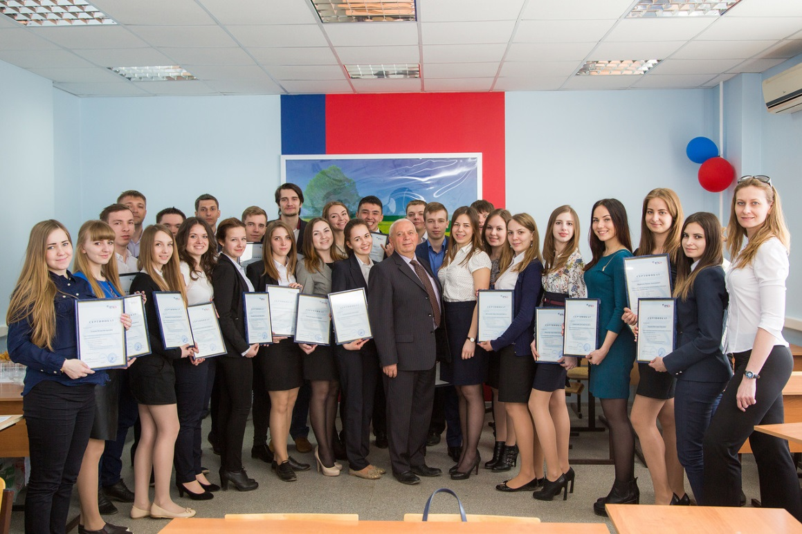
История и география проекта
Старт проекта : 2015 год
География проекта по ПФО: Самара, Казань, Уфа, Нижний Новгород, Пермь, Саратов, Тольятти, Киров, Ижевск, Пенза
Количество выпускников:
2016 год – 12
2018 год – 28
2019 год – 45
2020 год- 103
2021 год- 46
Трудоустроено -20
5

Slide 6
Важность программы обучения
После прохождения специального курса повышения квалификации студенты начнут разбираться в финансовом бизнесе, узнают особенности работы банковских продуктов, получат представление, как клиент Банка может эффективно распоряжаться собственным бюджетом, применить знания к себе
Студенты смогут получить новые практические знания и навыки, которые пригодятся им в дальнейшей работе
При успешном прохождении обучения и сдаче зачета у студентов появится возможность приоритетного трудоустройства в ВТБ
Notes:
-В чем заключается важно данного проекта?
-После прохождения специального курса повышения квалификации Вы начнете разбираться в финансовом бизнесе, узнаете особенности работы банковских продуктов, получите представление, как клиент Банка может эффективно распоряжаться собственным бюджетом, применить знания к себе
-Вы сможете получить новые практические знания и навыки, которые пригодятся вам в дальнейшей работе;
-При успешном прохождении обучения и сдаче зачета у вас появится возможность приоритетного трудоустройства в ВТБ.

Slide 7
ВУЗы - партнеры

Slide 8
Внимание!!! Конкурсный набор в «Банковскую школу ВТБ»
Что это для тебя:
прохождение обучения и возможность дальнейшего трудоустройства;
получение сертификата о дополнительной профессиональной подготовке параллельно с основной программой;
практические знания в банковской сфере;
возможность развития в нашей сильной и дружной команде и получение ценного опыта от лучших практиков бизнеса.
Участники: студенты 3-4 курсов и магистранты
Формат обучения: мини -лекции, работа в группах, работа с реальными кейсами, разбор видео.
Место проведения обучения: дистанционно
Продолжительность обучения: 48 часов (занятия 1-2 раза в месяц)
Преимущество для тех кто:
мечтает работать в банковской сфере;
имеет средний балл в зачетной книжке от 4-х
Заявки на участие Вы можете отправить по электронной почте на адрес: Gonchar.MY@vtb.ru (при подаче заявки необходимо указать ФИО, ВУЗ, специальность/курс, город и контактный номер телефона)
Заявки принимаются до 12 октября 2021г. включительно

